Slide 1

练 习 课
（整数加法运算律推广到小数）

Slide 2

一、激活经验，谈话导入
通过本单元的学习，你知道了什么？
1.小数加减法的计算方法：先把小数点对齐，再从低位算起，按整数加减法的计算方法进行计算。得数点上小数点，与横线上方的小数点对齐。
2.小数点一定要对齐，得数的小数部分末尾有0的，一般要根据小数的性质把0去掉。

Slide 3
3.小数加减混合运算的顺序：没有括号的，按从左往右的顺序计算；有括号的，先算括号里面的，再算括号外面的。
4.整数加法的运算律对于小数加法同样适用。我们在进行小数计算的时候，可以根据算式的特点灵活地选择合适的简便算法。

Slide 4
二、基础练习，夯实基础
1.口算。
0.384 + 0.37 + 2.63 =
5.28 + 3.43 + 0.72 =
1.29 + 3.6 + 0.71 + 6.4 =
3.384
9.43
12

Slide 5
2.计算下面各题。
【选自教材P77 练习十九 第1题】
5.6+2.7+4.5
9.14-1.43-4.57
=8.3+4.5
=12.8
=9.14-（1.43+4.57）
=9.14-6
=3.14

Slide 6
77+2.7+2.8+25
0.38+0.36+2.64
=（77+25）+（2.7+2.8）
=102+5.5
=107.5
=0.38+（0.36+2.64）
=0.38+3
=3.38
8.7-5.69+2.03
5.26+3.43+0.74
=3.01+2.03
=5.04
=（5.26+0.74）+3.43
=6+3.43
=9.43

Slide 7
51.27-8.03-1.34
1.29+3.7+0.71+6.3
=51.27-(8.03+1.34)
=51.27-9.37
=41.9
=(1.29+0.71)+(3.7+6.3)
=2+10
=12
10.75+0.4-9.86
3.9+4.08+3.92+1.1
=11.15-9.86
=1.29
=(3.9+1.1)+(4.08+3.92)
=5+8
=13

Slide 8
3.计算下面各题。
【选自教材P78 练习十九 第5题】
36.7-19.4+35.8
1.28+3.7+2.46
2-0.4-0.8
=17.3+35.8
=53.1
=4.98+2.46
=7.44
=1.6-0.8
=0.8

Slide 9
6.07+0.4-0.08
4.01-3.5+0.31
=6.47-0.08
=6.39
=0.51+0.31
=0.82
15.06-3.94-2.06
=11.12-2.06
=9.06

Slide 10
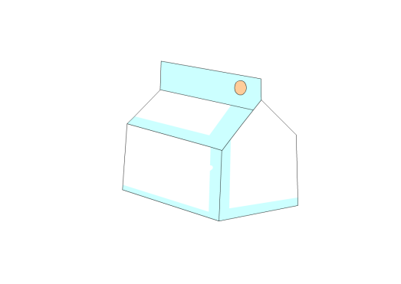
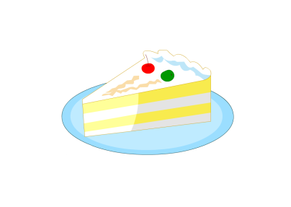

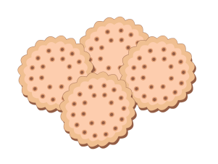
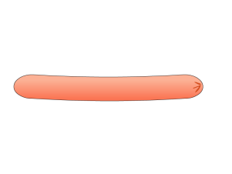
4.
开心超市。
蛋糕
火腿肠
口香糖
饼干
牛奶
27.60
2.20
13.40
5.80
6.55
一根火腿肠、一袋饼干和一盒牛奶一共多少元？
6.55＋5.80＋2.20
＝6.55＋（5.80＋2.20）
＝6.55＋8
＝14.55（元）
答：一共14.55 元。

Slide 11
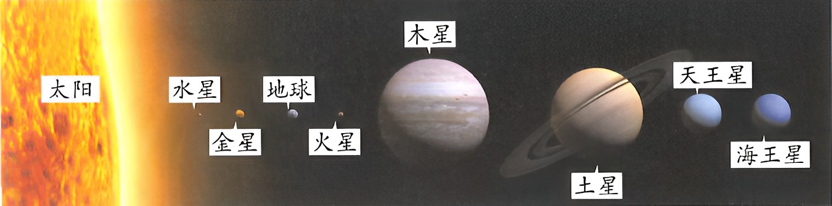
三、综合练习，巩固提高
1.
太阳系各大行星与太阳的平均距离
【选自教材P78 练习十九 第6题】
单位：亿千米
水星 | 金星 | 地球 | 火星 | 木星 | 土星 | 天王星 | 海王星
0.58 | 1.08 | 1.50 | 2.28 | 7.78 | 14.29 | 28.71 | 45.04
结合上面的数据，你能提出数学问题并解答吗？

Slide 12
太阳系各大行星与太阳的平均距离
单位：亿千米
水星 | 金星 | 地球 | 火星 | 木星 | 土星 | 天王星 | 海王星
0.58 | 1.08 | 1.50 | 2.28 | 7.78 | 14.29 | 28.71 | 45.04
问题：海王星与木星之间的距离是多少？
解答：45.04－7.78=37.26（亿千米）
（答案不唯一）

Slide 13
【选自教材P78 练习十九 第7题】
2.某商场举办促销活动，一种袜子买5双送1双。这种袜子每双4.68元，张阿姨想买12双，需要花多少钱？
买6双的钱：
4.68+4.68+4.68+4.68+4.68=23.4（元）
买12双的钱：
23.4+23.4=46.8（元）
答：需要花46.8元。

Slide 14
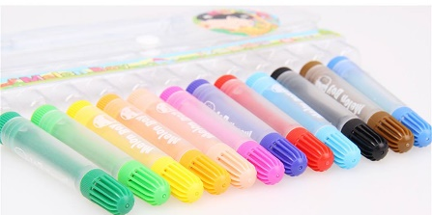
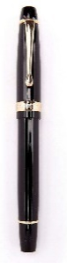
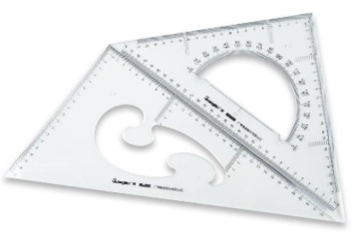
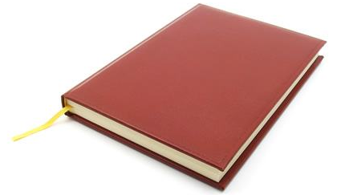
小华在文具店买了下面的文具，一共用了多少钱？
3.
8.9元
3.6元
6.4元
1.1元
8.9+3.6+6.4+1.1

Slide 15
方法一：8.9+3.6+6.4+1.1
=12.5+6.4+1.1
=18.9+1.1
=20
方法二：8.9+3.6+6.4+1.1
=（8.9+1.1）+（3.6+6.4）
=10+10
=20

Slide 16
【选自教材P78 练习十九 第8题】
4. 一个物体从高空落下，经过4秒落地。已知第1秒下落的距离是4.9m，以后每一秒下落的距离都比前一秒多9.8m。这个物体在下落前距地面多少米？
4.9m
第1秒
第2秒
第3秒

Slide 17
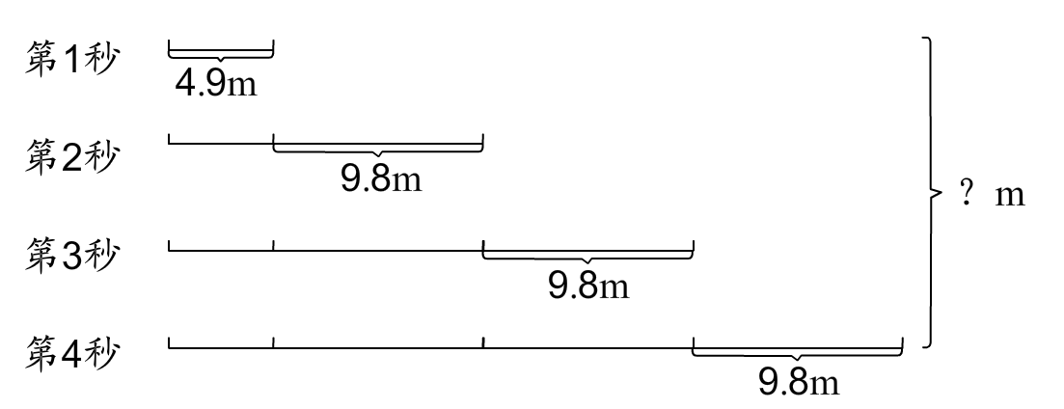
第1秒下落的距离是4.9m，
第2秒下落的距离是4.9+9.8=14.7（m）
第3秒下落的距离是14.7+9.8=24.5（m）
第4秒下落的距离是24.5+9.8=34.3（m）
下落前距离地面：4.9+14.7+24.5+34.3=78.4（m）

Slide 18

四、课堂小结，提升认识
今天的练习课你有什么收获？对于小数的加减法你还有什么疑惑吗？

Slide 19
▶备选练习
1. 填空。
(1) 3.7＋13.58＋6.3＝3.7 ＋6.3＋13.58运用了( )律。
(2)7.64＋0.45＋ 0.55＝7.64＋ (0.45＋ 0.55) 运用了( )律。
加法交换
加法结合
选自“状元成才路”系列丛书《创优作业100分》

Slide 20
(3)5.7＋11.9＋4.3＝11.9＋ (5.7 ＋ 4.3) 运用了( )律和( )律。
加法交换
加法结合
选自“状元成才路”系列丛书《创优作业100分》

Slide 21
2.下面各题能简算就简算。
4.7＋1.47＋5.3 ＋12.53
36.28－ (15.7＋6.28)
17.65－ (3.8 － 0.35)
选自“状元成才路”系列丛书《创优作业100分》

Slide 22
4.7＋ 1.47＋ 5.3 ＋ 12.53
＝(4.7 ＋ 5.3) ＋(1.47＋ 12.53)
＝ 10 ＋ 14
＝24
选自“状元成才路”系列丛书《创优作业100分》

Slide 23
36.28－ (15.7＋ 6.28)
＝36.28－6.28－15.7
＝30－15.7
＝14.3
选自“状元成才路”系列丛书《创优作业100分》

Slide 24
17.65－ (3.8 － 0.35)
＝17.65＋0.35－3.8
＝18 － 3.8
＝14.2
选自“状元成才路”系列丛书《创优作业100分》

Slide 25
3. (2018·湖南)周老师去水果店买水果，买苹果用去了33.2元，买葡萄用去了46.8元，他付给售货员100 元，应找回多少钱?
100 － 33.2 － 46.8
＝100 － (33.2 ＋ 46.8)
＝100 － 80
＝20(元)
答：应找回20元。
选自“状元成才路”系列丛书《创优作业100分》

Slide 26
4. 某榨汁机制造公司2月份创利润230.65 万元，3 月份创利润245.57万元，4 月份所创利润比2、3 月份的利润的和少130.65万元，4月份该公司创利润多少万元？
选自“状元成才路”系列丛书《创优作业100分》

Slide 27
230.65＋ 245.57－ 130.65
＝230.65－ 130.65＋ 245.57
＝100 ＋ 245.57
＝345.57(万元)
答：4月份该公司创利润345.57万元。
选自“状元成才路”系列丛书《创优作业100分》

